Slide 1
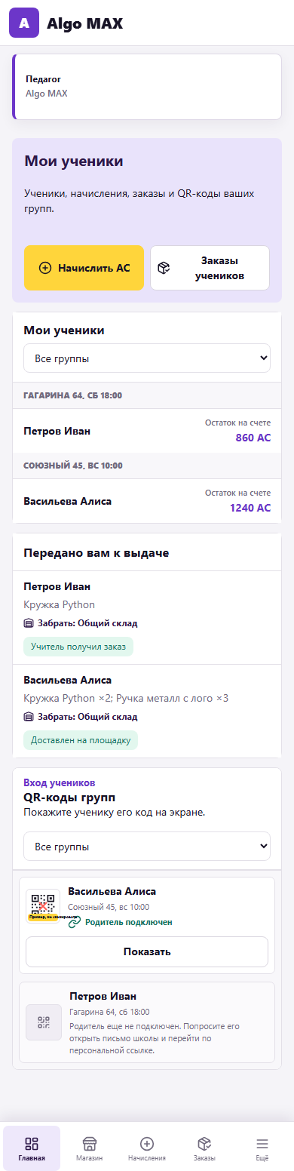
A
Интерфейс роли: преподаватель
ALGO MAX
ВИДЕО ПО РОЛИ · ПРЕПОДАВАТЕЛЬ
Ежедневная работа преподавателя
Свои ученики, начисления, QR-коды, прием и выдача заказов
Серия видеоинструкций · 2026

Slide 2
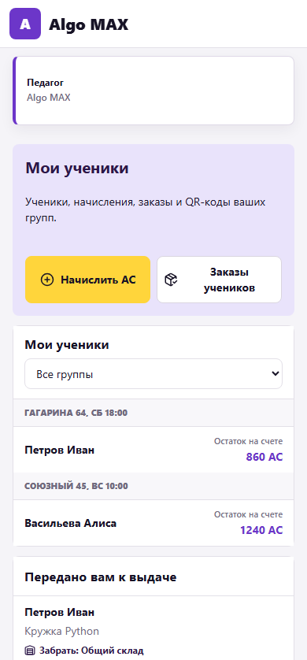
A
Algo MAX
02
ПРЕПОДАВАТЕЛЬ
Рабочий экран преподавателя на телефоне
ПУТЬ
Главная -> нижнее меню
Экран на телефоне
ШАГ 1 ИЗ 3
1
Выберите группу
Фильтр сокращает список до нужной группы.
1
Проверка результата
После нажатия дождитесь изменения экрана и переходите к следующему шагу.
Курсор и номер показывают единственное действие этого кадра.
Роль: Преподаватель · Algo MAX

Slide 3
A
Algo MAX
03
ПРЕПОДАВАТЕЛЬ
Рабочий экран преподавателя на телефоне
ПУТЬ
Главная -> нижнее меню
Экран на телефоне
ШАГ 2 ИЗ 3
2
Откройте ученика
Карточка дает доступ к разрешенной истории.
2
Проверка результата
После нажатия дождитесь изменения экрана и переходите к следующему шагу.
Курсор и номер показывают единственное действие этого кадра.
Роль: Преподаватель · Algo MAX

Slide 4
A
Algo MAX
04
ПРЕПОДАВАТЕЛЬ
Рабочий экран преподавателя на телефоне
ПУТЬ
Главная -> нижнее меню
Экран на телефоне
ШАГ 3 ИЗ 3
3
Начисления
Кнопка открывает массовое начисление AC.
Проверка результата
Преподаватель не видит чужие группы и не может отменять заказы.
Курсор и номер показывают единственное действие этого кадра.
3
Роль: Преподаватель · Algo MAX

Slide 5
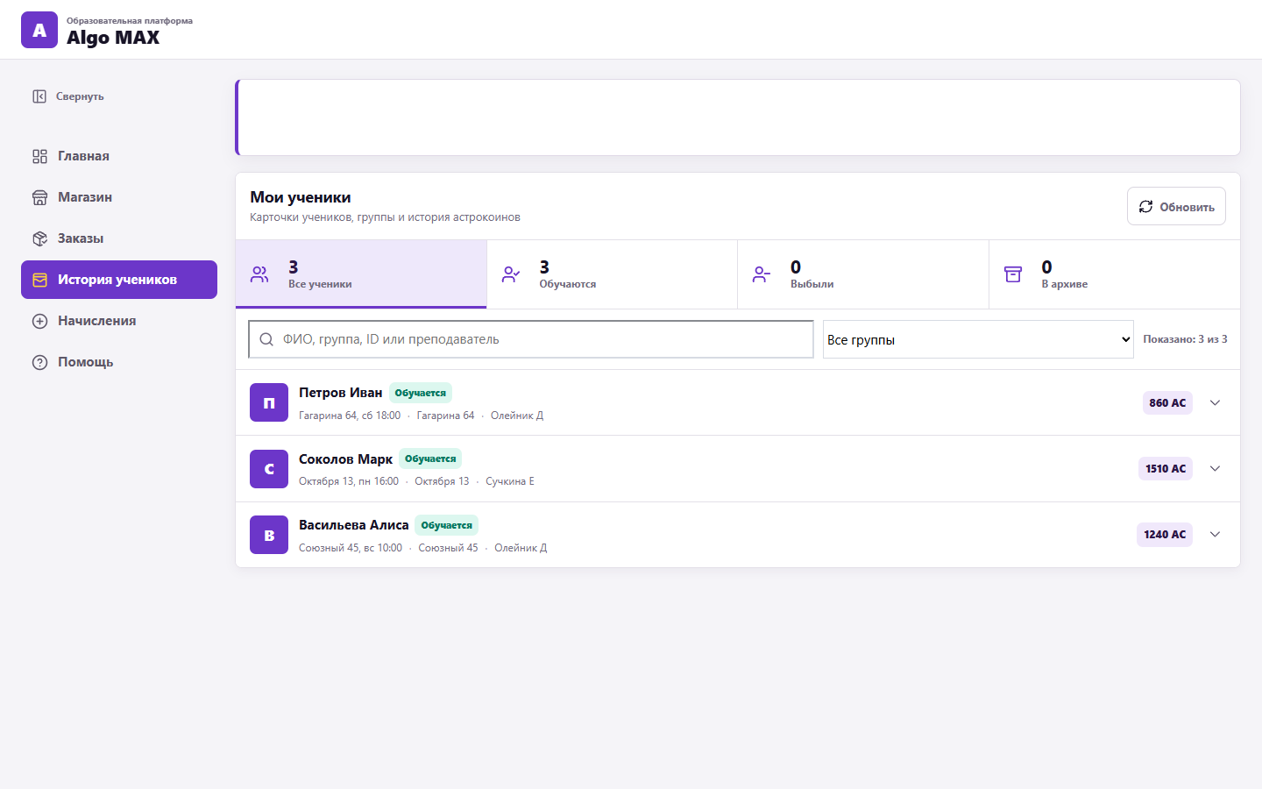
A
Algo MAX
05
ПРЕПОДАВАТЕЛЬ
Реестр только своих учеников
ПУТЬ
История учеников
Экран приложения
ШАГ 1 ИЗ 3
1
Найдите ученика
Поиск работает внутри разрешенных групп.
1
Проверка результата
После нажатия дождитесь изменения экрана и переходите к следующему шагу.
Курсор и номер показывают единственное действие этого кадра.
Роль: Преподаватель · Algo MAX

Slide 6
A
Algo MAX
06
ПРЕПОДАВАТЕЛЬ
Реестр только своих учеников
ПУТЬ
История учеников
Экран приложения
ШАГ 2 ИЗ 3
2
Выберите группу
Чужие группы не отображаются.
2
Проверка результата
После нажатия дождитесь изменения экрана и переходите к следующему шагу.
Курсор и номер показывают единственное действие этого кадра.
Роль: Преподаватель · Algo MAX

Slide 7
A
Algo MAX
07
ПРЕПОДАВАТЕЛЬ
Реестр только своих учеников
ПУТЬ
История учеников
Экран приложения
ШАГ 3 ИЗ 3
3
Откройте карточку
Преподаватель видит разрешенную историю.
3
Проверка результата
Преподаватель видит только своих учеников и назначенные ему группы.
Курсор и номер показывают единственное действие этого кадра.
Роль: Преподаватель · Algo MAX

Slide 8
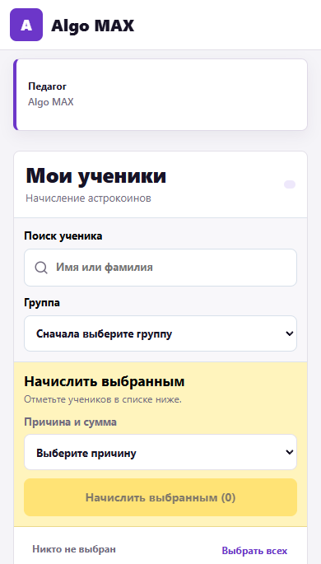
A
Algo MAX
08
НАЧИСЛЕНИЯ
Групповое начисление AC
ПУТЬ
Начисления
Экран на телефоне
ШАГ 1 ИЗ 3
1
Выберите группу
Ниже останутся ученики этой группы.
1
Проверка результата
После нажатия дождитесь изменения экрана и переходите к следующему шагу.
Курсор и номер показывают единственное действие этого кадра.
Роль: Преподаватель · Algo MAX

Slide 9
A
Algo MAX
09
НАЧИСЛЕНИЯ
Групповое начисление AC
ПУТЬ
Начисления
Экран на телефоне
ШАГ 2 ИЗ 3
2
Выберите причину
Сумма связана с правилом текущего города.
2
Проверка результата
После нажатия дождитесь изменения экрана и переходите к следующему шагу.
Курсор и номер показывают единственное действие этого кадра.
Роль: Преподаватель · Algo MAX

Slide 10
A
Algo MAX
10
НАЧИСЛЕНИЯ
Групповое начисление AC
ПУТЬ
Начисления
Экран на телефоне
ШАГ 3 ИЗ 3
3
Отметьте учеников
Кнопка показывает количество выбранных.
Проверка результата
После успеха проверьте новые операции в истории AC.
3
Курсор и номер показывают единственное действие этого кадра.
Роль: Преподаватель · Algo MAX

Slide 11
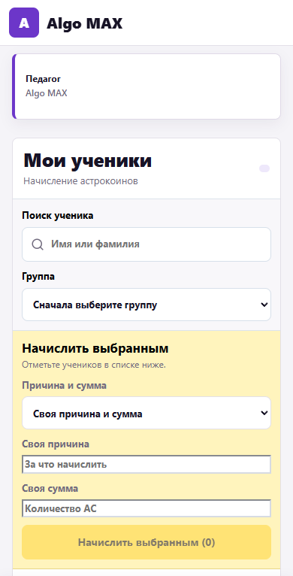
A
Algo MAX
11
НАЧИСЛЕНИЯ
Своя причина и сумма
ПУТЬ
Начисления -> Своя причина и сумма
Экран на телефоне
ШАГ 1 ИЗ 3
1
Выберите свой вариант
Появятся два ручных поля.
1
Проверка результата
После нажатия дождитесь изменения экрана и переходите к следующему шагу.
Курсор и номер показывают единственное действие этого кадра.
Роль: Преподаватель · Algo MAX

Slide 12
A
Algo MAX
12
НАЧИСЛЕНИЯ
Своя причина и сумма
ПУТЬ
Начисления -> Своя причина и сумма
Экран на телефоне
ШАГ 2 ИЗ 3
2
Введите причину
Текст должен объяснять начисление.
Проверка результата
2
После нажатия дождитесь изменения экрана и переходите к следующему шагу.
Курсор и номер показывают единственное действие этого кадра.
Роль: Преподаватель · Algo MAX

Slide 13
A
Algo MAX
13
НАЧИСЛЕНИЯ
Своя причина и сумма
ПУТЬ
Начисления -> Своя причина и сумма
Экран на телефоне
ШАГ 3 ИЗ 3
3
Введите сумму
Проверьте число до отправки.
Проверка результата
Кастомная операция сохраняется с автором и доступна в отчете.
3
Курсор и номер показывают единственное действие этого кадра.
Роль: Преподаватель · Algo MAX

Slide 14
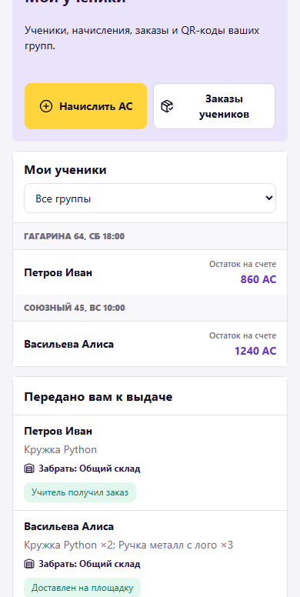
A
Algo MAX
14
ПРЕПОДАВАТЕЛЬ
QR-коды учеников группы
ПУТЬ
Главная -> QR-коды детей
Экран на телефоне
ШАГ 1 ИЗ 3
ПРИМЕР, НЕ СКАНИРОВАТЬ
Выберите группу
1
Показаны только ученики преподавателя.
1
Проверка результата
После нажатия дождитесь изменения экрана и переходите к следующему шагу.
Курсор и номер показывают единственное действие этого кадра.
Роль: Преподаватель · Algo MAX

Slide 15
A
Algo MAX
15
ПРЕПОДАВАТЕЛЬ
QR-коды учеников группы
ПУТЬ
Главная -> QR-коды детей
Экран на телефоне
ШАГ 2 ИЗ 3
ПРИМЕР, НЕ СКАНИРОВАТЬ
Откройте ученика
2
Карточка показывает доступность QR.
2
Проверка результата
После нажатия дождитесь изменения экрана и переходите к следующему шагу.
Курсор и номер показывают единственное действие этого кадра.
Роль: Преподаватель · Algo MAX

Slide 16
A
Algo MAX
16
ПРЕПОДАВАТЕЛЬ
QR-коды учеников группы
ПУТЬ
Главная -> QR-коды детей
Экран на телефоне
ШАГ 3 ИЗ 3
ПРИМЕР, НЕ СКАНИРОВАТЬ
Покажите код
3
Код создается при активной родительской связи.
Проверка результата
Если родитель не подключен, экран объяснит перейти по ссылке из письма.
3
Курсор и номер показывают единственное действие этого кадра.
Роль: Преподаватель · Algo MAX

Slide 17
A
Algo MAX
17
ТИПИЧНАЯ СИТУАЦИЯ
QR-код недоступен
ВОСПРОИЗВЕДЕННАЯ ОШИБКА
Экран на телефоне
Что произошло
Родитель ученика еще не подключен к системе.
Как исправить
Попросите родителя открыть письмо школы и перейти по своей персональной ссылке.
Роль: Преподаватель · Algo MAX

Slide 18
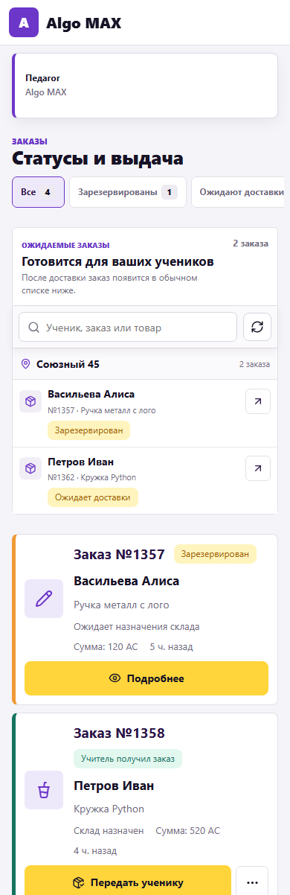
A
Algo MAX
18
ПРЕПОДАВАТЕЛЬ
Заказы только своих учеников
ПУТЬ
Заказы
Экран на телефоне
ШАГ 1 ИЗ 3
1
Выберите состояние
1
Преподаватель видит только свою очередь.
Проверка результата
После нажатия дождитесь изменения экрана и переходите к следующему шагу.
Курсор и номер показывают единственное действие этого кадра.
Роль: Преподаватель · Algo MAX

Slide 19
A
Algo MAX
19
ПРЕПОДАВАТЕЛЬ
Заказы только своих учеников
ПУТЬ
Заказы
Экран на телефоне
ШАГ 2 ИЗ 3
2
Сверьте ученика
Имя и группа должны быть вашими.
2
Проверка результата
После нажатия дождитесь изменения экрана и переходите к следующему шагу.
Курсор и номер показывают единственное действие этого кадра.
Роль: Преподаватель · Algo MAX

Slide 20
A
Algo MAX
20
ПРЕПОДАВАТЕЛЬ
Заказы только своих учеников
ПУТЬ
Заказы
Экран на телефоне
ШАГ 3 ИЗ 3
3
Откройте заказ
Проверьте состав до получения.
Проверка результата
Количество и состав доставленных заказов видны в общей выжимке и карточках.
3
Курсор и номер показывают единственное действие этого кадра.
Роль: Преподаватель · Algo MAX

Slide 21
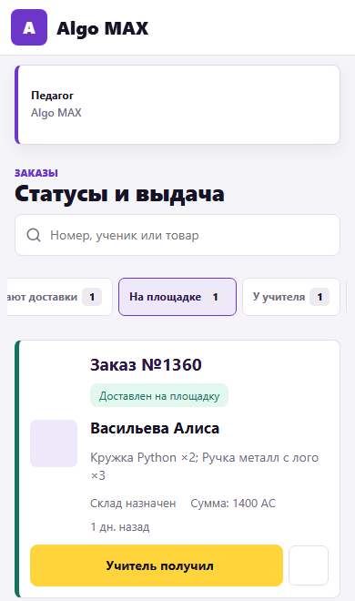
A
Algo MAX
21
ПРЕПОДАВАТЕЛЬ
Получение заказа на площадке
ПУТЬ
Заказы -> На площадке
Экран на телефоне
ШАГ 1 ИЗ 3
1
Откройте «На площадке»
1
Здесь только фактически доставленные заказы.
Проверка результата
После нажатия дождитесь изменения экрана и переходите к следующему шагу.
Курсор и номер показывают единственное действие этого кадра.
Роль: Преподаватель · Algo MAX

Slide 22
A
Algo MAX
22
ПРЕПОДАВАТЕЛЬ
Получение заказа на площадке
ПУТЬ
Заказы -> На площадке
Экран на телефоне
ШАГ 2 ИЗ 3
2
Сверьте состав
Проверьте товар и количество.
2
Проверка результата
После нажатия дождитесь изменения экрана и переходите к следующему шагу.
Курсор и номер показывают единственное действие этого кадра.
Роль: Преподаватель · Algo MAX

Slide 23
A
Algo MAX
23
ПРЕПОДАВАТЕЛЬ
Получение заказа на площадке
ПУТЬ
Заказы -> На площадке
Экран на телефоне
ШАГ 3 ИЗ 3
3
Нажмите «Учитель получил»
Статус меняется после передачи преподавателю.
Проверка результата
Следующее действие — «Передать ученику» после фактической выдачи ребенку.
3
Курсор и номер показывают единственное действие этого кадра.
Роль: Преподаватель · Algo MAX

Slide 24
A
Algo MAX
24
ТИПИЧНАЯ СИТУАЦИЯ
Заказ еще не доставлен
ВОСПРОИЗВЕДЕННАЯ ОШИБКА
Экран на телефоне
Что произошло
Кнопка приема недоступна, пока заказ не появился на площадке.
Как исправить
Не меняйте состояние заранее; дождитесь доставки и обновите список заказов.
Роль: Преподаватель · Algo MAX

Slide 25
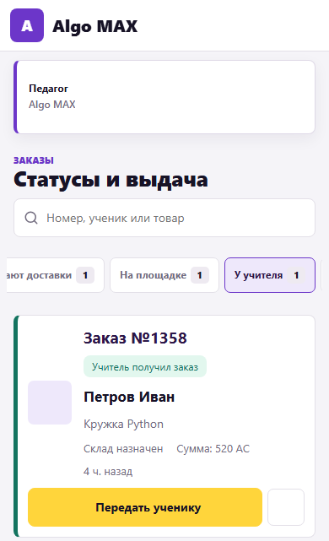
A
Algo MAX
25
ПРЕПОДАВАТЕЛЬ
Выдача заказа ученику
ПУТЬ
Заказы -> У учителя
Экран на телефоне
ШАГ 1 ИЗ 3
1
Откройте «У учителя»
1
Здесь находятся принятые преподавателем комплекты.
Проверка результата
После нажатия дождитесь изменения экрана и переходите к следующему шагу.
Курсор и номер показывают единственное действие этого кадра.
Роль: Преподаватель · Algo MAX

Slide 26
A
Algo MAX
26
ПРЕПОДАВАТЕЛЬ
Выдача заказа ученику
ПУТЬ
Заказы -> У учителя
Экран на телефоне
ШАГ 2 ИЗ 3
2
Сверьте ученика
Проверьте имя, товар и количество перед выдачей.
2
Проверка результата
После нажатия дождитесь изменения экрана и переходите к следующему шагу.
Курсор и номер показывают единственное действие этого кадра.
Роль: Преподаватель · Algo MAX

Slide 27
A
Algo MAX
27
ПРЕПОДАВАТЕЛЬ
Выдача заказа ученику
ПУТЬ
Заказы -> У учителя
Экран на телефоне
ШАГ 3 ИЗ 3
3
Передайте ученику
Нажмите кнопку только после фактической выдачи.
Проверка результата
После действия заказ перемещается во вкладку «Получены».
3
Курсор и номер показывают единственное действие этого кадра.
Роль: Преподаватель · Algo MAX

Slide 28
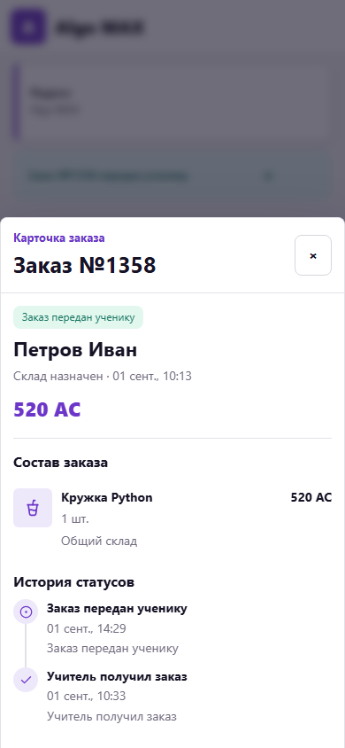
A
Algo MAX
28
ПРЕПОДАВАТЕЛЬ
Результат выдачи
ПУТЬ
Заказы -> Получены -> Подробнее
Экран на телефоне
ШАГ 1 ИЗ 2
1
Проверьте состояние
Карточка подтверждает завершенную выдачу.
1
Проверка результата
После нажатия дождитесь изменения экрана и переходите к следующему шагу.
Курсор и номер показывают единственное действие этого кадра.
Роль: Преподаватель · Algo MAX

Slide 29
A
Algo MAX
29
ПРЕПОДАВАТЕЛЬ
Результат выдачи
ПУТЬ
Заказы -> Получены -> Подробнее
Экран на телефоне
ШАГ 2 ИЗ 2
2
Сверьте историю
Последняя запись — «Заказ передан ученику».
Проверка результата
Повторное нажатие не требуется: история хранит дату и итоговое состояние.
2
Курсор и номер показывают единственное действие этого кадра.
Роль: Преподаватель · Algo MAX

Slide 30
ALGO MAX
Что проверить после просмотра
Роль
«Преподаватель»
готова к работе
1
Открыть свою группу
Убедитесь, что в списке только ваши ученики.
2
Начислить AC
Проведите одну операцию и проверьте историю.
3
Проверить выдачу
Откройте заказы, доставленные на площадку.
Руководство по роли завершено
Следующий материал
Для редких операций и спорных ситуаций используйте полное руководство по ролям.

